Slide 1
新生報到網址： https://student.hc.edu.tw/
或
擇即
一可

Slide 2
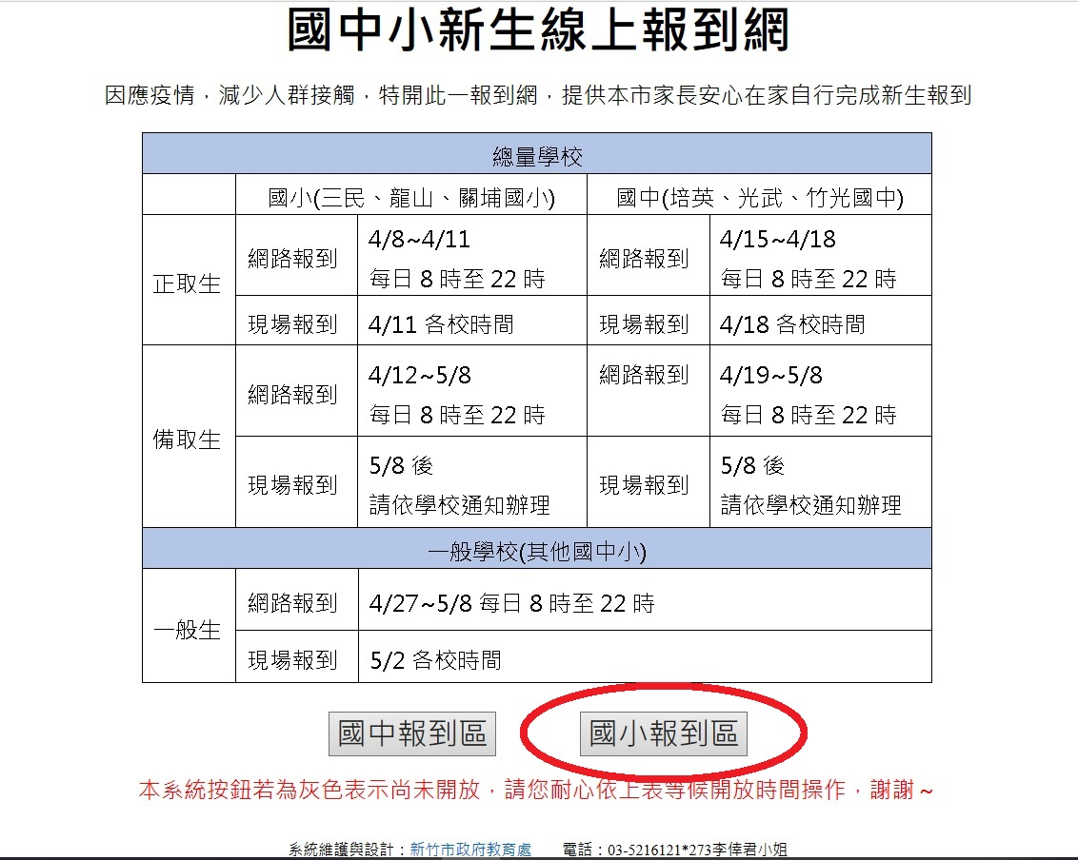

Slide 3
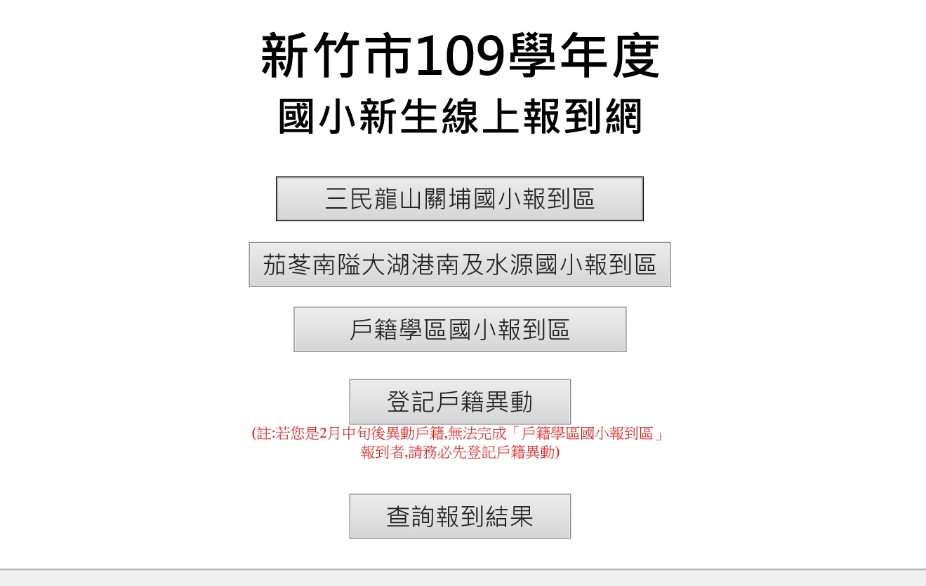

Slide 4
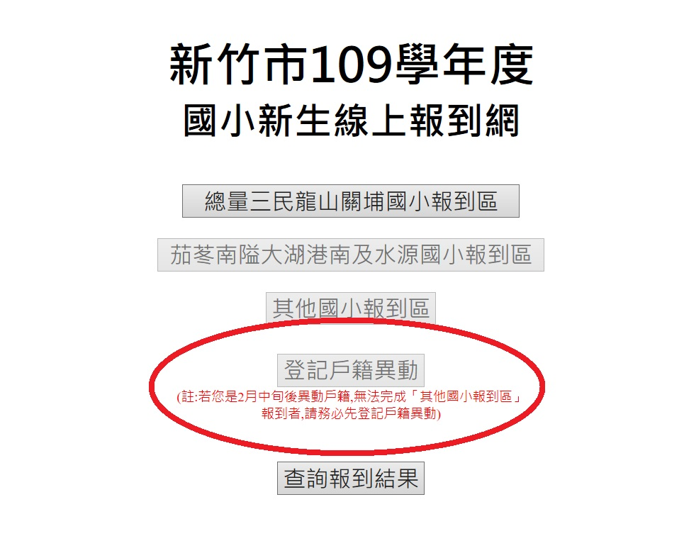
注意

Slide 5
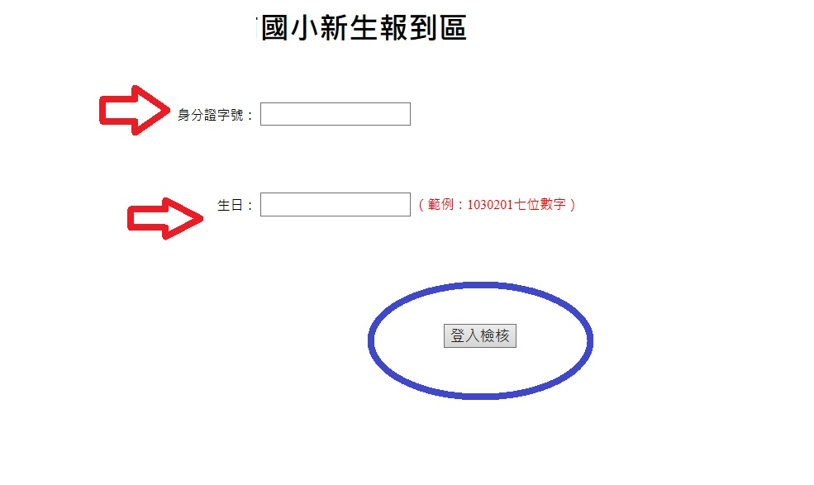
1.輸入新生：
身分證字號和生日
2.登入檢核
3.再依序輸入所有的資料

Slide 6
若不放心是否報成功
請按：

